Slide 1

Tập đọc
Thứ hai ngày 6 tháng 9 năm 2021
Dế Mèn bênh vực kẻ yếu (tr 4)

Slide 2

CÁC CHỦ ĐIỂM TRONG SGK
Thương người như thể thương thân
Măng mọc thẳng
Trên đôi cánh ước mơ
Có chí thì nên
Tiếng sáo diều

Slide 3

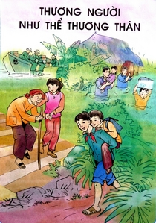
Bộ đội di dời dân khi bão lụt
Bạn nhỏ cõng bạn đi học
Bạn nhỏ giúp bà cụ sang đường

Slide 4

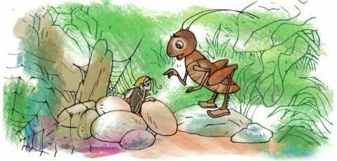
Dế Mèn phiêu lưu kí là tác phẩm nổi tiếng nhất của Tô Hoài viết về loài vật dành cho thiếu nhi. Truyện viết về thế giới loài vật nhỏ bé ở đồng quê rất sinh động và hóm hỉnh, đồng thời cũng gợi ra những hình ảnh của xã hội con người và thể hiện những khát vọng đẹp đẽ của tuổi trẻ.

Slide 5


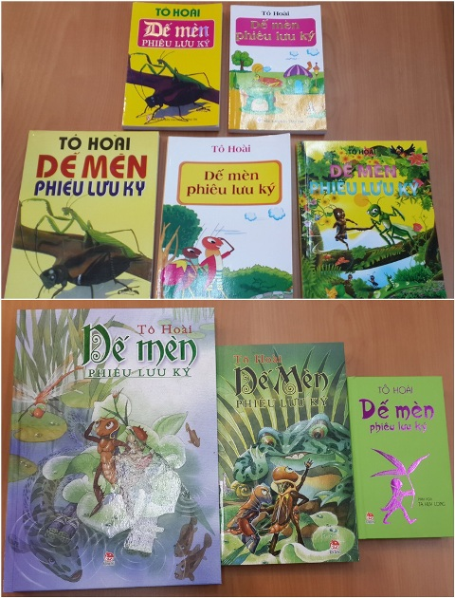
Dế Mèn phiêu lưu ký

Slide 6
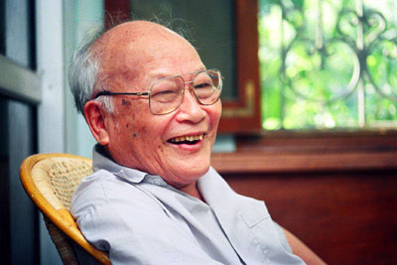
Em biết gì về nhà văn Tô Hoài?
Tô Hoài tên thật là Nguyễn Sen.
Sinh năm 1920.
Quê ở làng Nghĩa Đô, Hoài Đức, Hà Đông

Slide 7

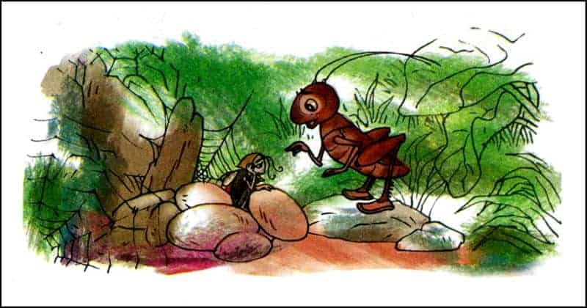
Tập đọc
Thứ hai ngày 6 tháng 9 năm 2021
Dế Mèn bênh vực kẻ yếu
Tô Hoài
Quan sát tranh và cho biết trong tranh có những gì?

Slide 8
Dế Mèn bênh vực kẻ yếu
Một hôm, qua một vùng cỏ xước xanh dài, tôi chợt nghe tiếng khóc tỉ tê. Đi vài bước nữa, tôi gặp chị Nhà Trò ngồi gục đầu bên tảng đá cuội.
Chị Nhà Trò đã bé nhỏ lại gầy yếu quá, người bự những phấn, như mới lột. Chị mặc áo thâm dài, đôi chỗ chấm điểm vàng, hai cánh mỏng như cánh bướm non, lại ngắn chùn chùn. Hình như cánh yếu quá, chưa quen mở, mà cho dù có khỏe cũng chẳng bay được xa. Tôi đến gần, chị Nhà Trò vẫn khóc. Nức nở mãi, chị mới kể:
- Năm trước, khi gặp trời làm đói kém, mẹ em phải vay lương ăn của bọn nhện. Sau đấy, không may mẹ em mất đi, còn lại thui thủi có mình em. Mà em ốm yếu, kiếm bữa cũng chẳng đủ. Bao năm nghèo túng vẫn hoàn nghèo túng. Mấy bận bọn nhện đã đánh em. Hôm nay bọn chúng chăng tơ ngang đường đe bắt em, vặt chân, vặt cánh ăn thịt em.
Tôi xòe cả hai càng ra, bảo Nhà Trò:
- Em đừng sợ. Hãy trở về cùng với tôi đây. Đứa độc ác không thể cậy khỏe ăn hiếp kẻ yếu.
Rồi tôi dắt Nhà Trò đi. Được một quãng thì tới chỗ mai phục của bọn nhện.
Theo Tô Hoài

Slide 9
Tập đọc
Dế Mèn bênh vực kẻ yếu
Tô Hoài
Hoạt động 1: Hướng dẫn luyện đọc
Bài văn được chia thành 4 đoạn:
Đoạn 1: Hai dòng đầu (vào câu chuyện)
Đoạn 2: Năm dòng tiếp theo (hình dáng Nhà Trò)
Đoạn 3: Năm dòng tiếp theo (lời Nhà Trò)
Đoạn 4: Phần còn lại (hành động nghĩa hiệp của Dế Mèn

Slide 10
Tập đọc
Dế Mèn bênh vực kẻ yếu
Luyện đọc
Tô Hoài
Đi vài bước nữa, tôi gặp chị Nhà Trò ngồi gục đầu bên tảng đá cuội.
Tảng đá cuội
Chị Nhà Trò đã bé nhỏ lại gầy yếu quá, người bự những phấn, như mới lột.
Như mới lột
Ngắn chùn chùn
Chị mặc áo thâm dài, đôi chỗ chấm điểm vàng, hai cánh như cánh bướm non, lại ngắn chùn chùn.
Hôm nay bọn chúng chăng tơ ngang đường đe bắt em, vặt chân, vặt cánh ăn thịt em.
Vặt chân, vặt cánh

Slide 11

Tập đọc
Dế Mèn bênh vực kẻ yếu
Tô Hoài
Luyện đọc
Nhà Trò: giọng kể lể đáng thương
Dế Mèn: giọng dứt khoát, mạnh mẽ, thể hiện sự bất bình, kiên quyết.

Slide 12

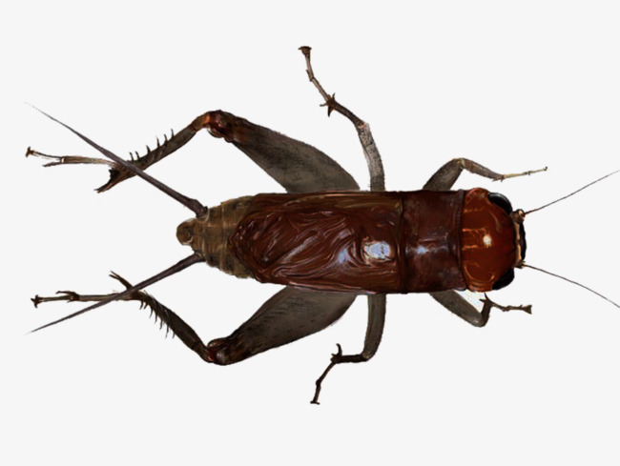
Tập đọc
Dế Mèn bênh vực kẻ yếu
Hoạt động 2: Tìm hiểu bài
Tô Hoài
Dế Mèn

Slide 13
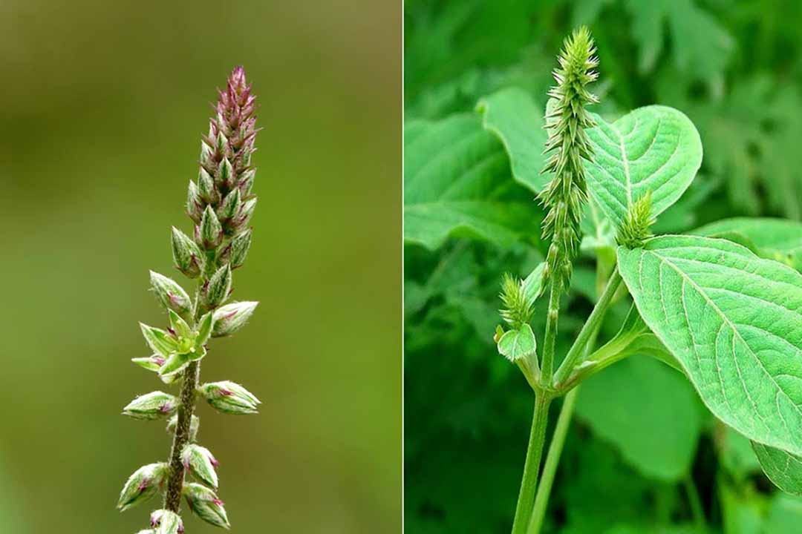
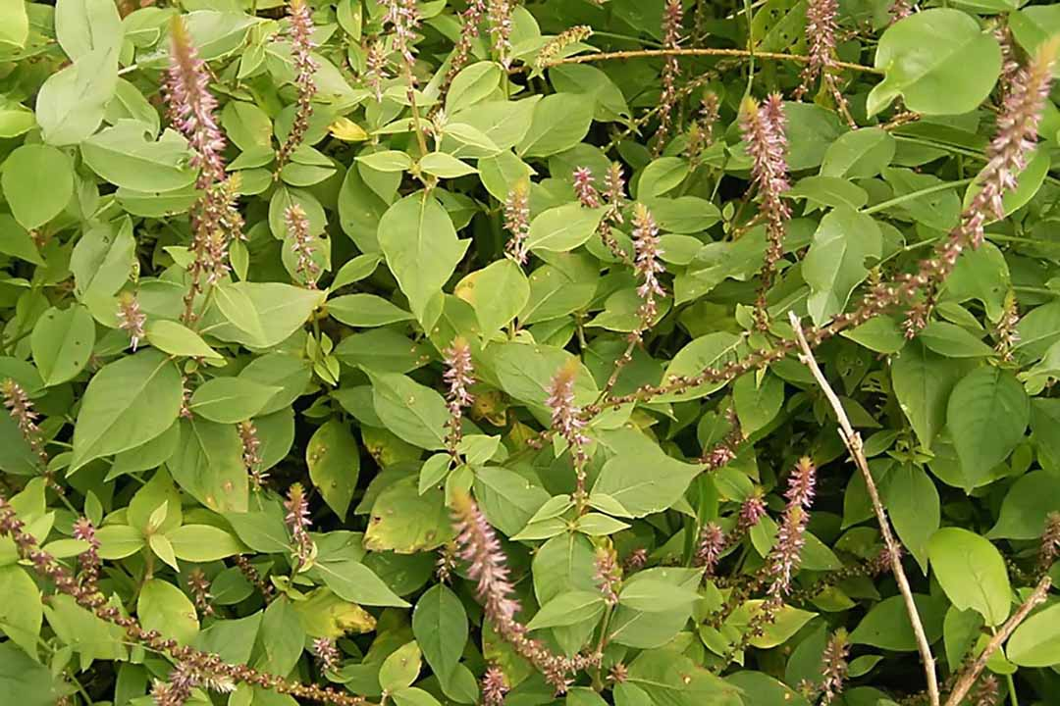
Tập đọc
Dế Mèn bênh vực kẻ yếu
Giải nghĩa từ:
Tô Hoài
Cỏ xước

Slide 14
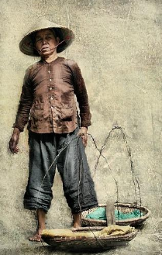
Tập đọc
Dế Mèn bênh vực kẻ yếu
Tô Hoài
Áo thâm

Slide 15

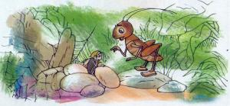
Tập đọc
Dế Mèn bênh vực kẻ yếu
Hoạt động 2: Tìm hiểu bài
Tô Hoài
Dế Mèn gặp Nhà Trò trong hoàn cảnh nào?
Dế Mèn đi qua một vùng cỏ xước thì nghe tiếng khóc tỉ tê, lại gần thì thấy chị Nhà Trò gục đầu khóc bên tảng đá cuội.

Slide 16

Tập đọc
Dế Mèn bênh vực kẻ yếu
Hoạt động 2: Tìm hiểu bài
Tô Hoài
Đoạn 1 nói lên điều gì?
Hoàn cảnh Dế Mèn gặp Nhà Trò

Slide 17

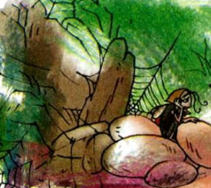
Tập đọc
Dế Mèn bênh vực kẻ yếu
Hoạt động 2: Tìm hiểu bài
Tô Hoài
Tìm những chi tiết cho thấy chị Nhà Trò rất yếu ớt.
Thân hình chị bé nhỏ, gầy yếu, người bự những phấn như mới lột.
Cánh chị mỏng, ngắn chùn chùn, quá yếu, lại chưa mở quen.
Vì ốm yếu, chị kiếm bữa cũng chẳng đủ nên lâm vào cảnh nghèo túng.

Slide 18

Tập đọc
Dế Mèn bênh vực kẻ yếu
Hoạt động 2: Tìm hiểu bài
Tô Hoài
Nhà Trò bị bọn nhện ức hiếp và đe dọa như thế nào?
Trước đây, mẹ Nhà Trò có vay lương ăn của bọn nhện. Sau đấy chưa trả được thì đã chết. Nhà Trò ốm yếu, kiếm không đủ ăn, không trả được nợ. Bọn nhện đã đánh Nhà Trò mấy bận. Lần này chúng chăng tơ chặn đường đe bắt chị ăn thịt.

Slide 19

Tập đọc
Dế Mèn bênh vực kẻ yếu
Hoạt động 2: Tìm hiểu bài
Tô Hoài
Đoạn 2 nói lên điều gì?
Tình cảnh đáng thương của Nhà Trò khi bị bọn nhện ức hiếp.

Slide 20

Tập đọc
Dế Mèn bênh vực kẻ yếu
Hoạt động 2: Tìm hiểu bài
Tô Hoài
Những lời nói và cử chỉ nào nói lên tấm lòng nghĩa hiệp của Dế Mèn?
Lời của Dế Mèn:
Em đừng sợ. Hãy trở về cùng với tôi đây. Đứa độc ác không thể cậy khỏe ăn hiếp kẻ yếu.
Lời nói dứt khoát, mạnh mẽ khiến cho Nhà Trò yên tâm.

Slide 21

Tập đọc
Dế Mèn bênh vực kẻ yếu
Hoạt động 2: Tìm hiểu bài
Tô Hoài
Những lời nói và cử chỉ nào nói lên tấm lòng nghĩa hiệp của Dế Mèn?
Cử chỉ và hành động của Dế Mèn:
Xòe cả hai càng ra
Phản ứng mạnh mẽ
Dắt Nhà Trò đi
Hành động bảo vệ, che chở

Slide 22
Tập đọc
Dế Mèn bênh vực kẻ yếu
Hoạt động 2: Tìm hiểu bài
Tô Hoài
Đoạn 3, 4 nói lên điều gì?
Ca ngợi tấm lòng nghĩa hiệp của Dế Mèn

Slide 23

Tập đọc
Dế Mèn bênh vực kẻ yếu
Tô Hoài
Hoạt động 2: Tìm hiểu bài
Nêu một số hình ảnh nhân hóa mà em thích, cho biết vì sao em thích hình ảnh đó.

Slide 24
Một số hình ảnh nhân hóa:
Nhà Trò ngồi gục đầu bên tảng đá cuội, mặc áo thâm dài, người bự những phấn…→ Hình ảnh này tả rất đúng về Nhà Trò như một cô gái đáng thương, yếu đuối.
Dế Mèn xòe cả hai càng ra, bảo Nhà Trò: “Em đừng sợ…”: Hình ảnh này tả Dế Mèn như một võ sĩ oai vệ, lời lẽ mạnh mẽ, nghĩa hiệp.
Dế Mèn dắt Nhà Trò đi một quãng thì tới chỗ mai phục của bọn nhện: Hình ảnh này cho thấy Dế Mèn dũng cảm che chở, bảo vệ kẻ yếu, đi thẳng tới chỗ mai phục của bọn nhện

Slide 25
Tập đọc
Dế Mèn bênh vực kẻ yếu
Tô Hoài
Hoạt động 2: Tìm hiểu bài
Qua câu chuyện này, tác giả muốn nói chúng ta điều gì?
Nội dung: Ca ngợi Dế Mèn có tấm lòng nghĩa hiệp – bênh vực người yếu, xóa bỏ áp bức, bất công.

Slide 26
Tập đọc
Dế Mèn bênh vực kẻ yếu
Tô Hoài
Hoạt động 3: Hướng dẫn đọc diễn cảm
Cần đọc chậm đoạn tả hình dáng Nhà Trò, giọng đọc thể hiện được cái nhìn ái ngại của Dế Mèn đối với Nhà Trò.
Cần đọc lời kể lể của Nhà Trò với giọng đáng thương.
Cần đọc lời nói của Dế Mèn với giọng mạnh mẽ, thể hiện sự bất bình, thái độ kiên quyết của nhân vật.

Slide 27
Tập đọc
Dế Mèn bênh vực kẻ yếu
Tô Hoài
Hoạt động 3: Hướng dẫn đọc diễn cảm
Năm trước, gặp khi trời làm đói kém, mẹ em phải vay lương ăn của bọn nhện. Sau đấy, không may mẹ em mất đi, còn lại thui thủi có mình em. Mà em ốm yếu, kiếm bữa cũng chẳng đủ. Bao năm nghèo túng vẫn hoàn nghèo túng. Mấy bận bọn nhện đã đánh em. Hôm nay / bọn chúng chăng tơ ngang đường đe bắt em, vặt chân, vặt cánh ăn thịt em.
Tôi xòe cả hai càng ra, bảo Nhà Trò:
Em đừng sợ. Hãy trở về cùng với tôi đây. Đứa độc ác không thể cậy khỏe ăn hiếp kẻ yếu.

Slide 28
Tập đọc
Dế Mèn bênh vực kẻ yếu
Tô Hoài
Hoạt động 4: Vận dụng
Em học được gì ở nhân vật Dế Mèn?

Slide 29
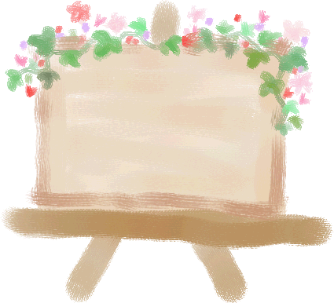
CẢM ƠN CÁC CON!

